Slide 1


OpenSource и как написать свой первый хакерский инструмент?
Алексей (Casual)
Независимый эксперт

Slide 2
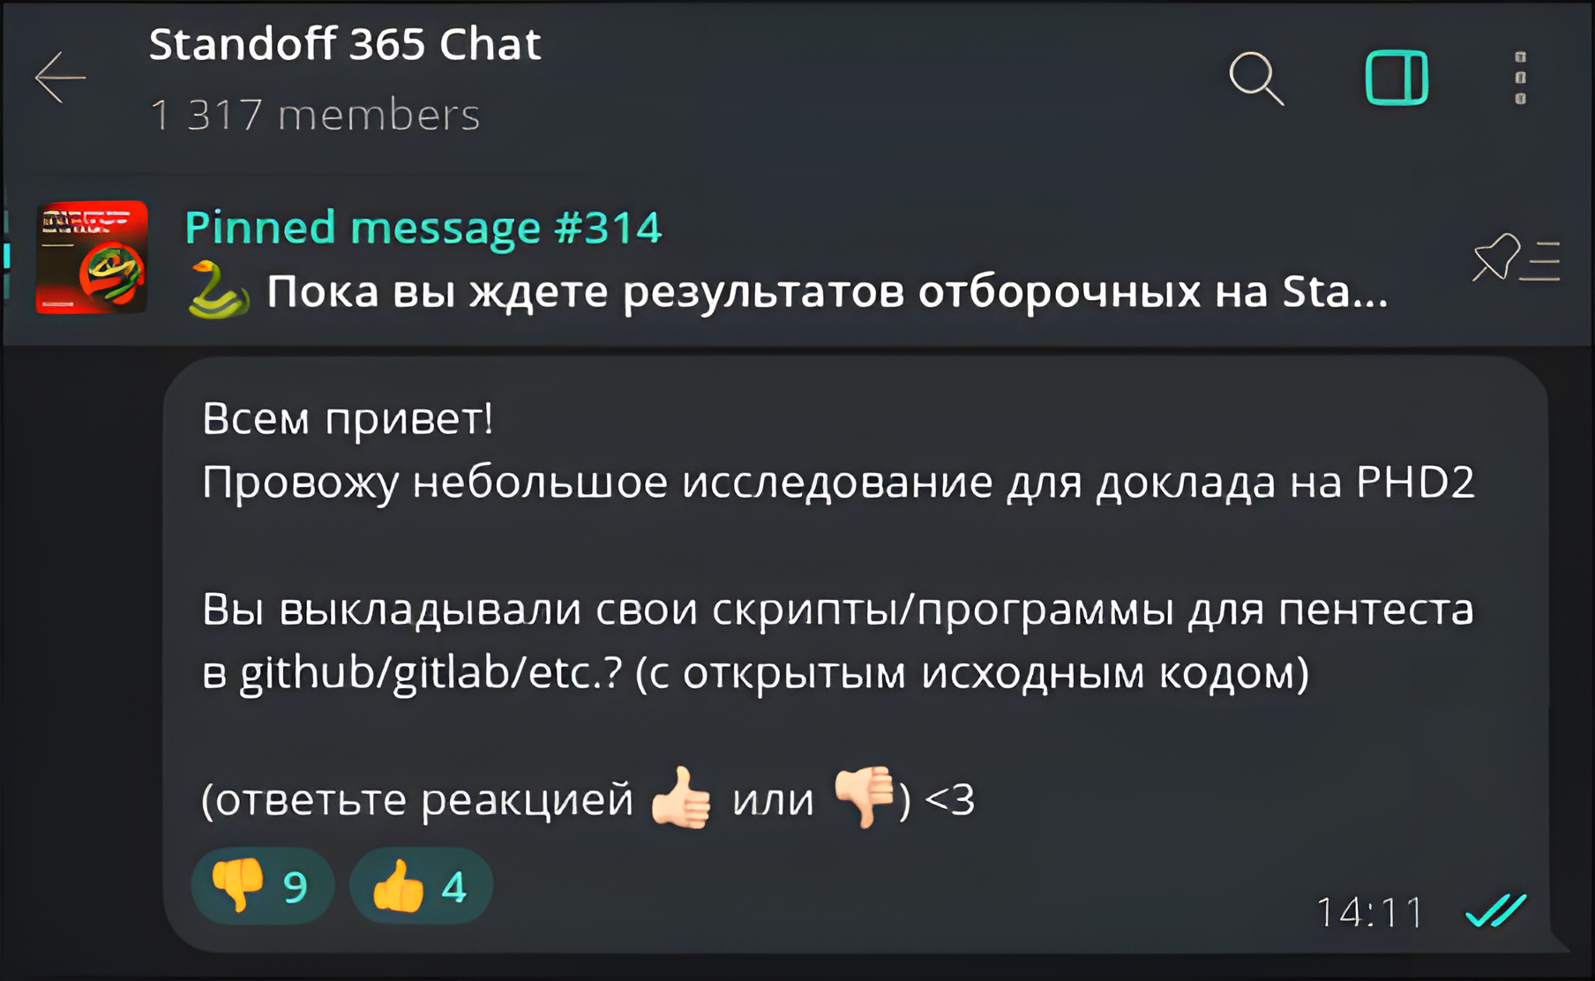

Slide 3
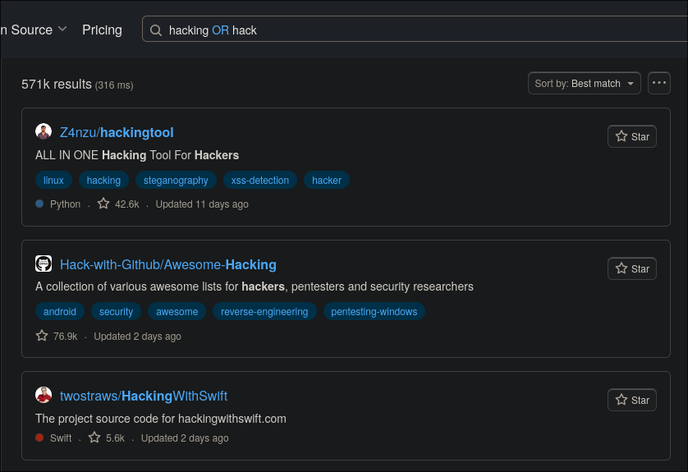
(571000 / 30) × 70 ≈ 1,332,333

Slide 4

# whoami - Casual
( Независимый исследователь = Безработный )
Находился в топ-50 хакеров на Standoff365
Недавно начал вести блог
Blog: blog.ca.sual.in
BlogTg: @CasualBlog
TG: @AlexeyInfosec
XMPP: casual@pwned.life

Slide 5
Зачем этот доклад?
1. Научить писать hack tools
2. Замотивировать их выкладывать

Slide 6
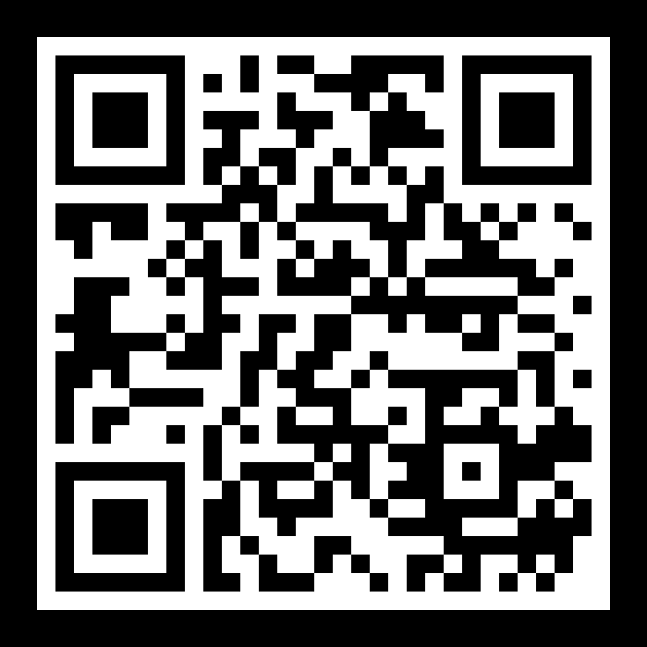
License

Slide 7
Что такое OpenSource и Free Software?
Открытое программное обеспечение (OpenSource Software) — программы с открытым исходным кодом.
Свободное программное обеспечение (Free Software) — программы, которые делают то же самое, но уважают "основные" свободы пользователя.

Slide 8
«Важнейшие» свободы программы - GNU
0. Свобода запускать программу для любых целей.
1. Свобода изучать и изменять программу для ваших целей.
2. Свобода распространять копии.
3. Свобода распространять модифицированные версии.

Slide 9
OpenSource = Free Software ?

Slide 10
OpenSource != Free Software

Slide 11

Идеология

Slide 12
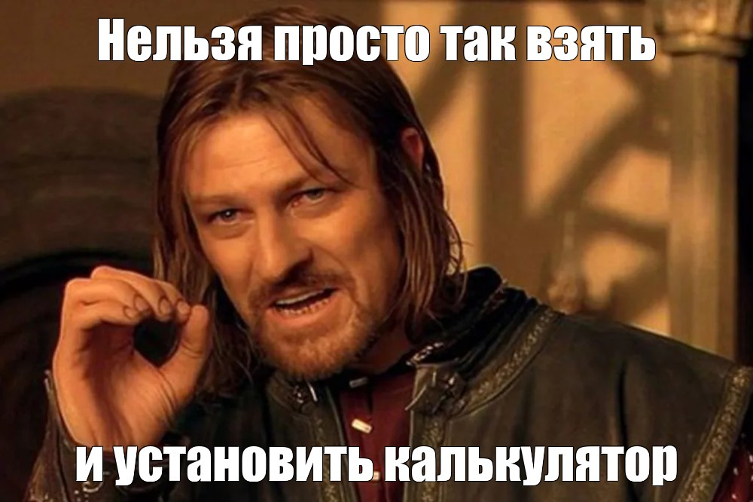

Slide 13
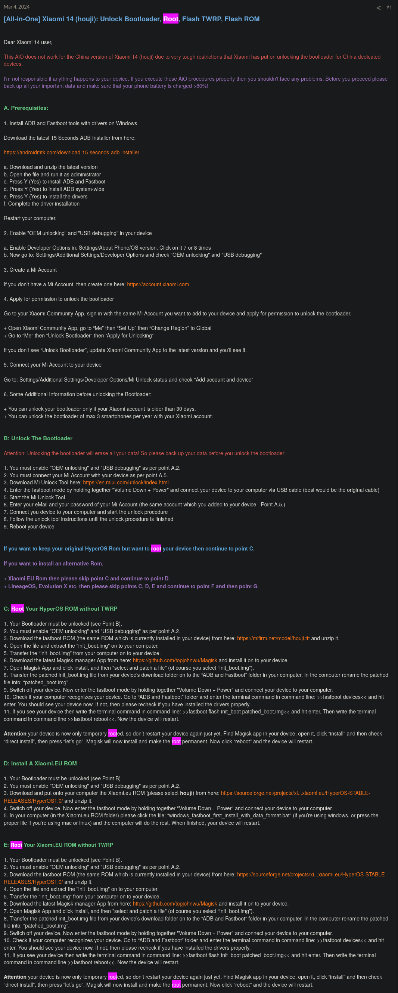

Slide 14

Don’t be evil*
Unless It’s Profitable

Slide 15
Literally 1984

Slide 16
Лицензии
Permissive
MIT License
Apache 2.0 License
BSD-3-Clause
Copyleft
GNU GPLv3
GNU AGPLv3
GNU LGPLv3

Slide 17
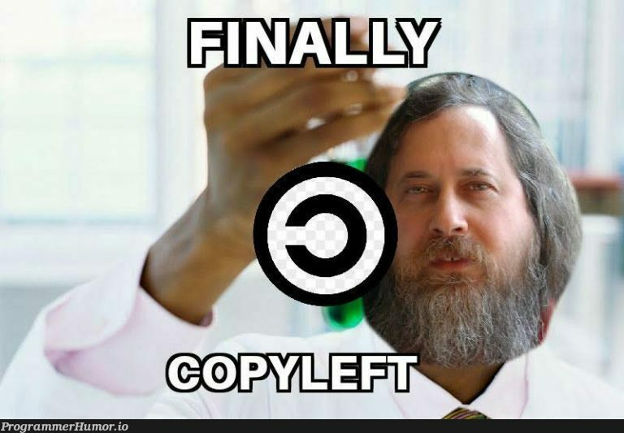

Slide 18
+/- для разработчика
Минусы:
Плюсы:
- Недопонимания
- Мотивация
- Репутация
- Портфолио
- Рост
- Качество кода

Slide 19
+/- для пользователя
Минусы:
Плюсы:
- Поддержка
- Цена
- Безопасность
- Платформы
- Гарантии
- Владение
- Документация
- Безопасность
- Кастомизация
- Community

Slide 20
Особенности написания хакерских утилит

Slide 21

OpenSource = суматоха в жизни

Slide 22

metasploit
Source: https://darknetdiaries.com/episode/114/

Slide 23
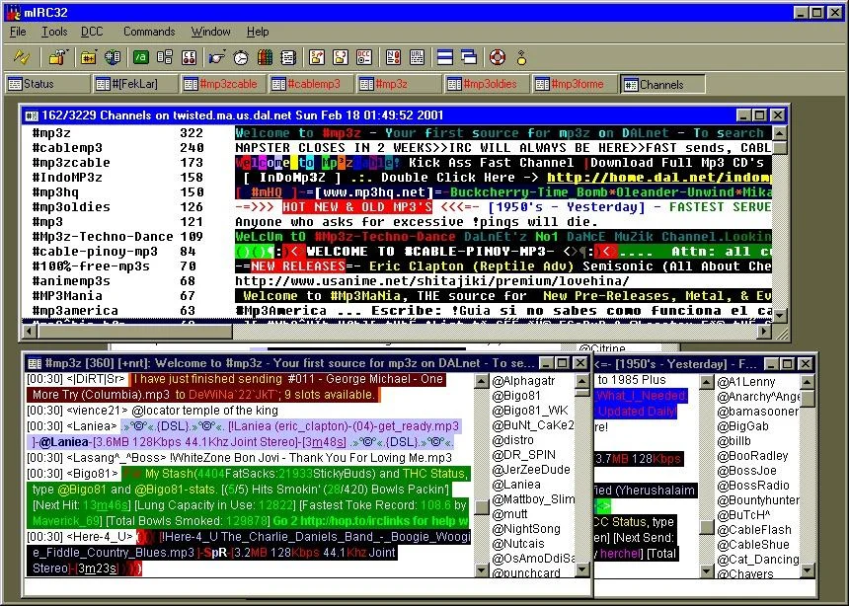

Slide 24


Slide 25
Как писать программы, если вы не программист?

Slide 26
Язык программирования

Slide 27




Slide 28


Slide 29

GoLang

Slide 30
Как научиться ходить Go?

Slide 31


Slide 32
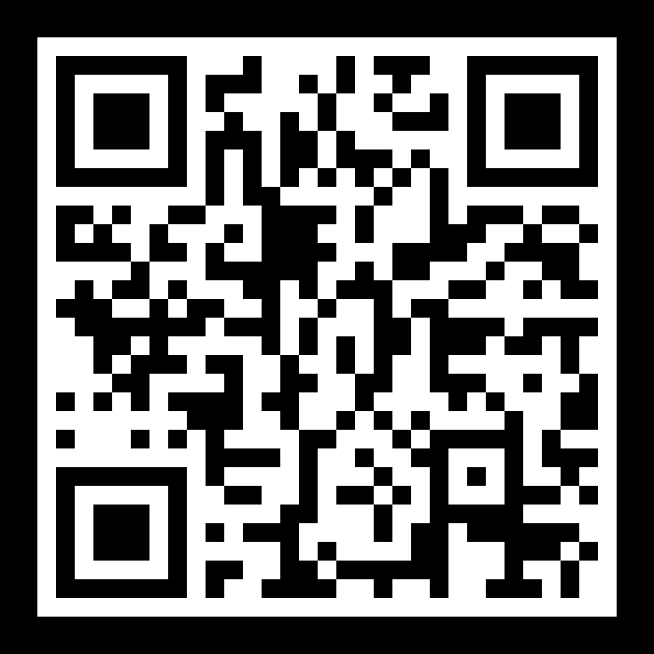


https://go.dev/doc/tutorial/getting-started
https://go.dev/tour
https://gobyexample.com/

Slide 33
Как программировать гуглить

Slide 34
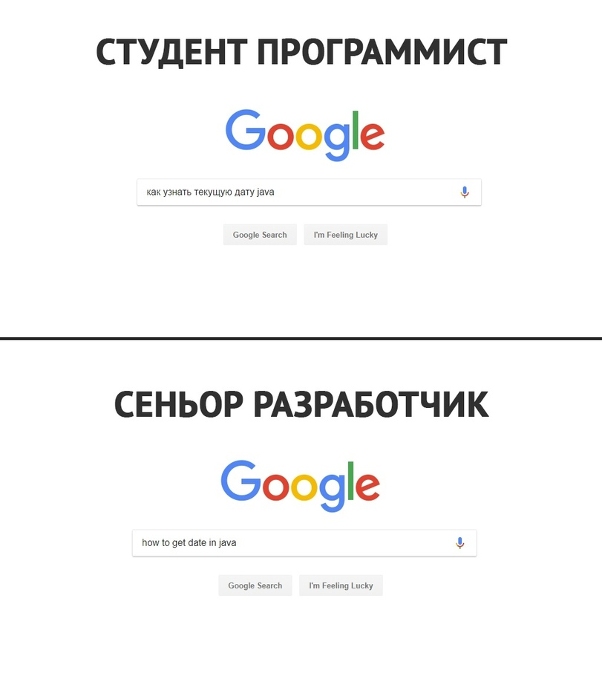

Slide 35
1. Гуглите на английском
2. Конструкция запроса - "язык программирования что вы хотите"
3. Не нашли ответ? Перефразируйте вопрос.
4. Потратьте 25 минут прежде чем просить помощь

Slide 36
1. Гуглите на английском
2. Конструкция запроса - "язык программирования что вы хотите"
pro tip: в случае с go, используйте "golang что-то"
Go = идти
Go = GoLang
3. Не нашли ответ? Перефразируйте вопрос.
4. Потратьте 25 минут прежде чем просить помощт
{
, но GoLang != идти

Slide 37
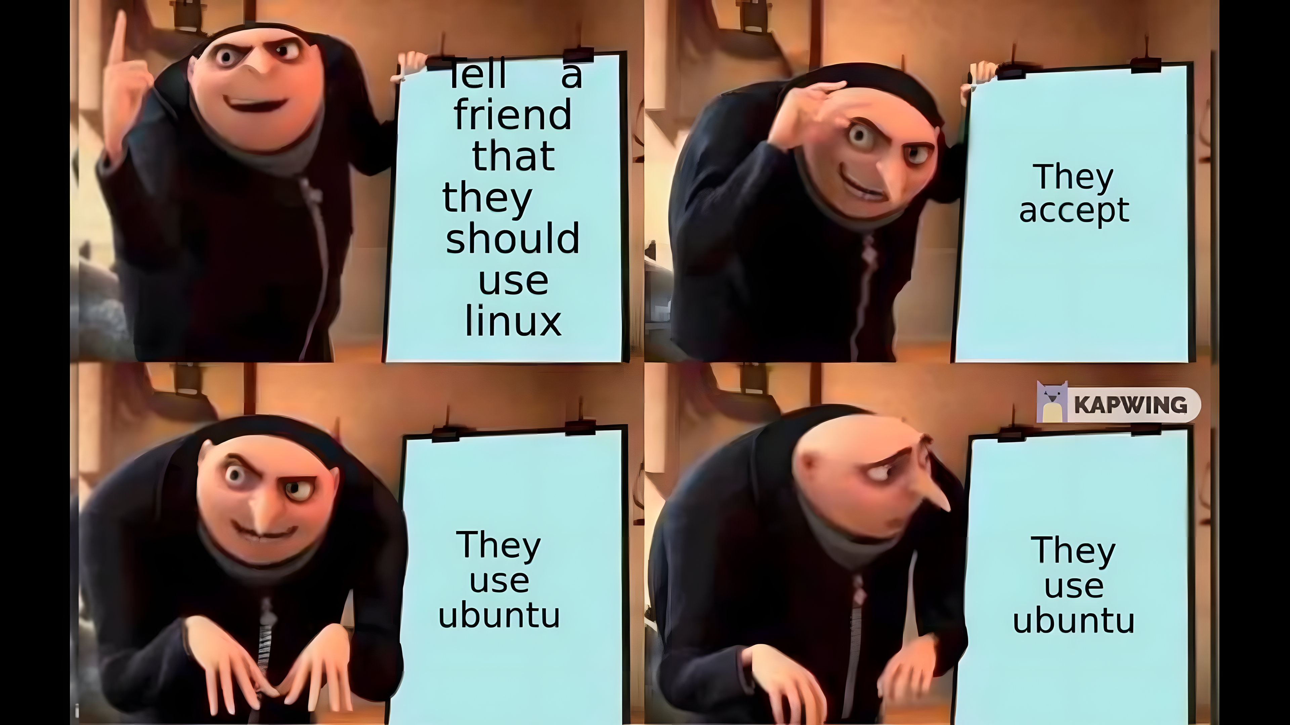
ОСь

Slide 38
Git и все-все-все

Slide 39

https://ohshitgit.com/ru

Slide 40
Guidelines по созданию OpenSource проекта

Slide 41
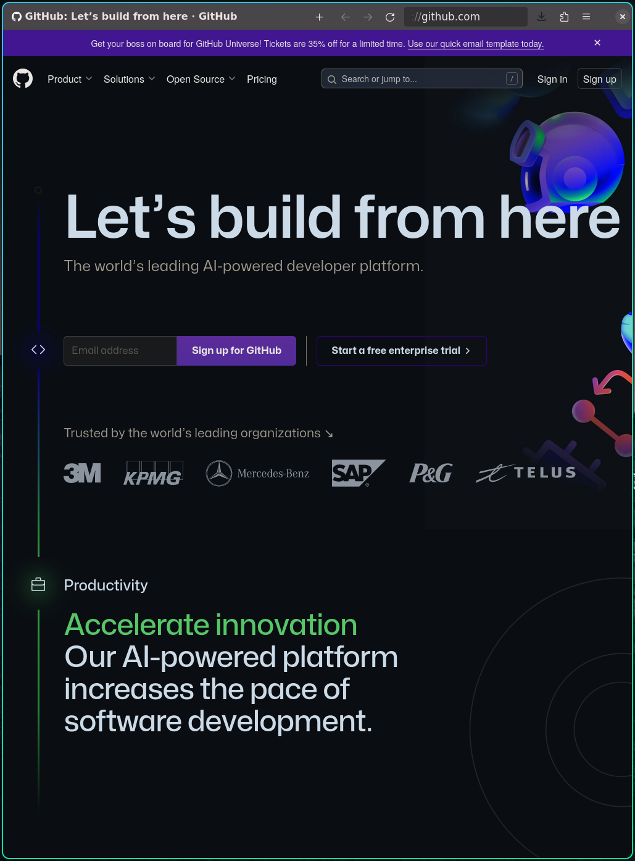
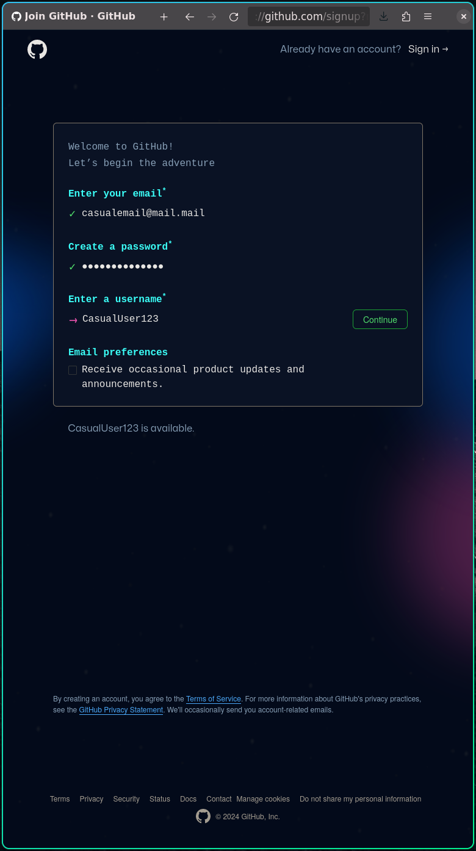
0. Зарегистрируйтесь на Github

Slide 42
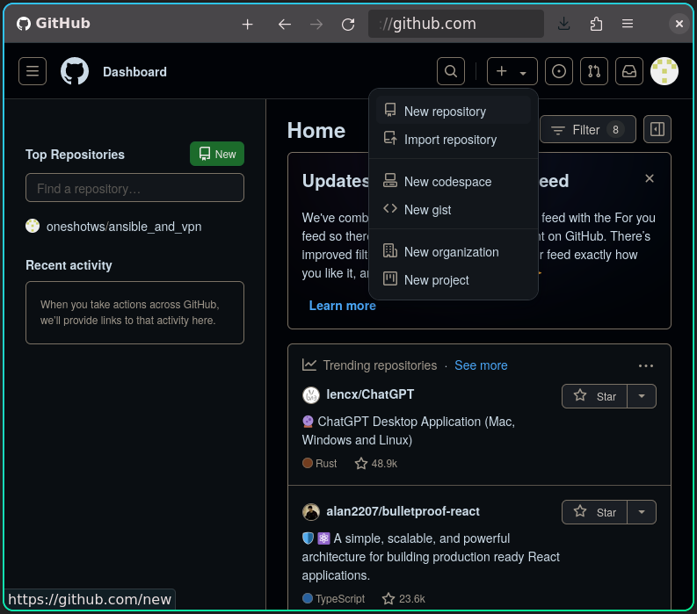
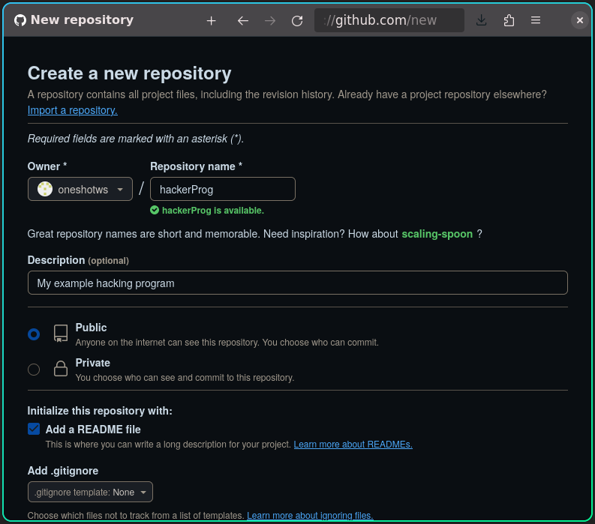
1. Создайте Git репозиторий

Slide 43
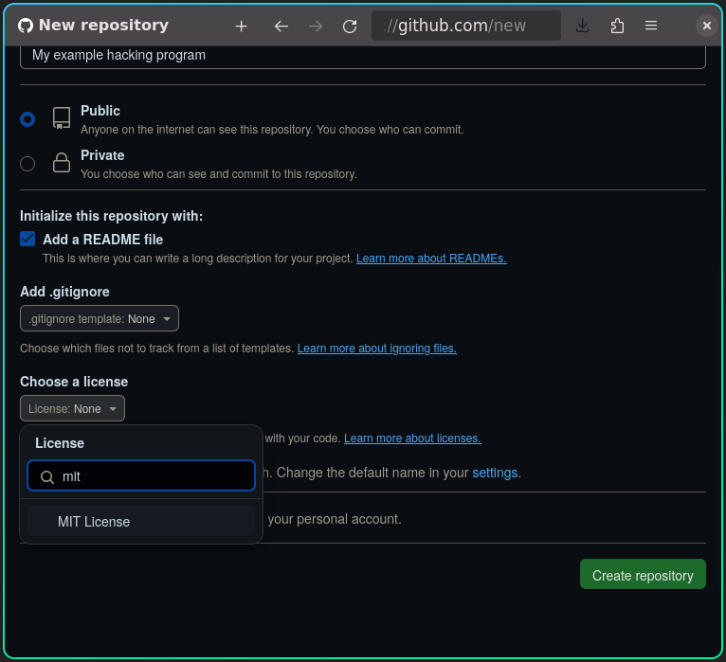
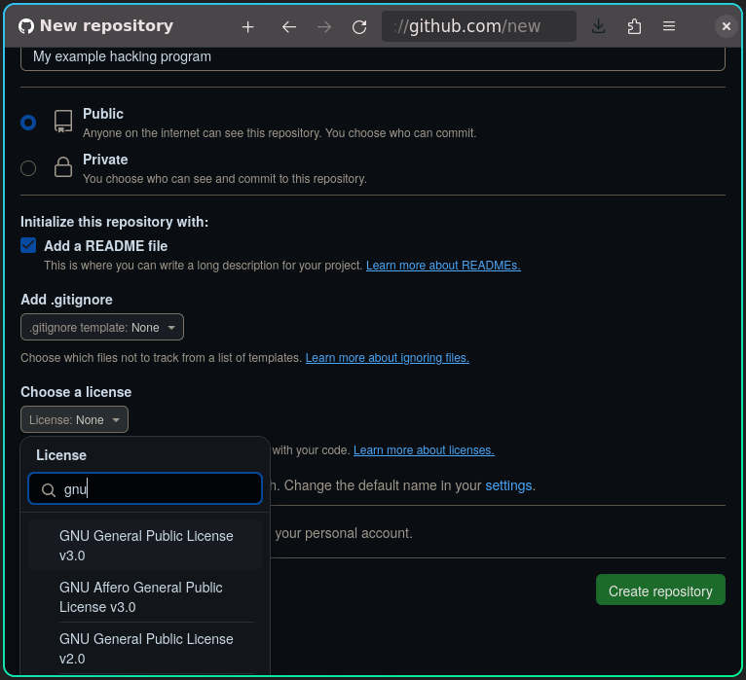
2. Выберете лицензию

Slide 44
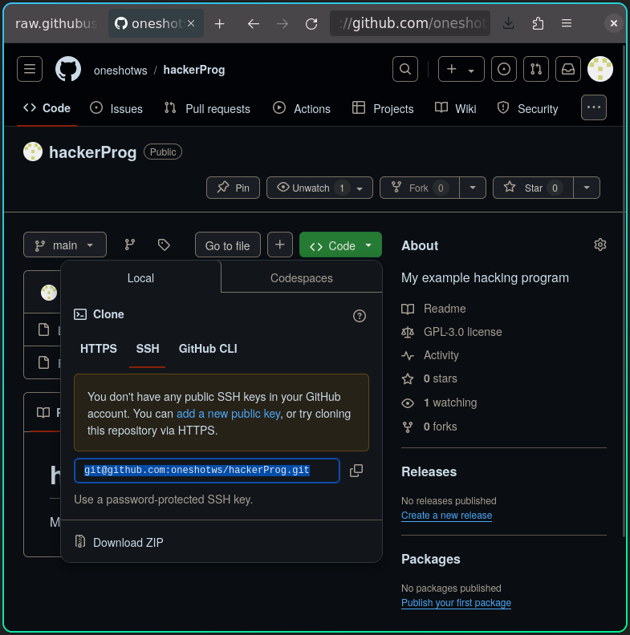
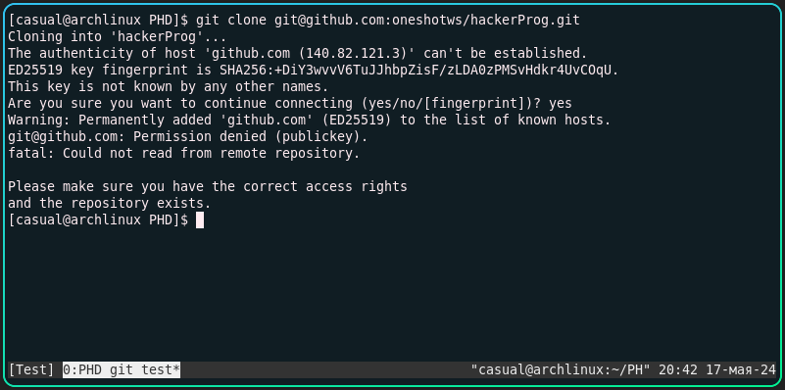
3. Склонируйте репозиторий
git clone git@github.com:oneshotws/hackerProg.git
yes

Slide 45
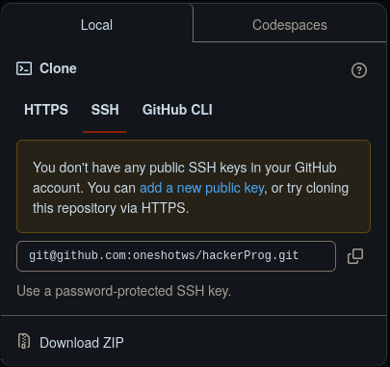
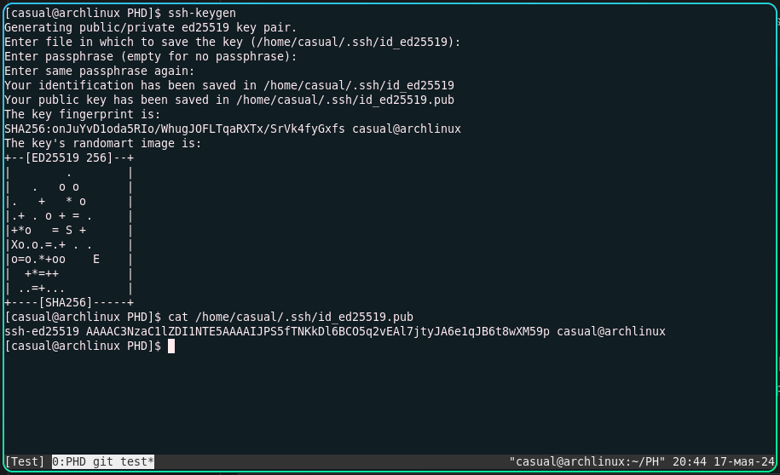
FIX: Add new SSH public key
ssh-keygen
[enter x3]
cat $HOME/.ssh/id_*.pub

Slide 46
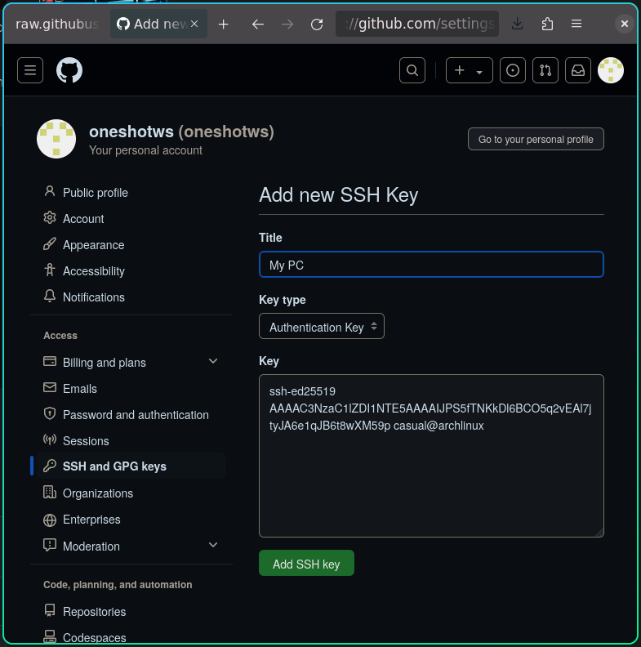
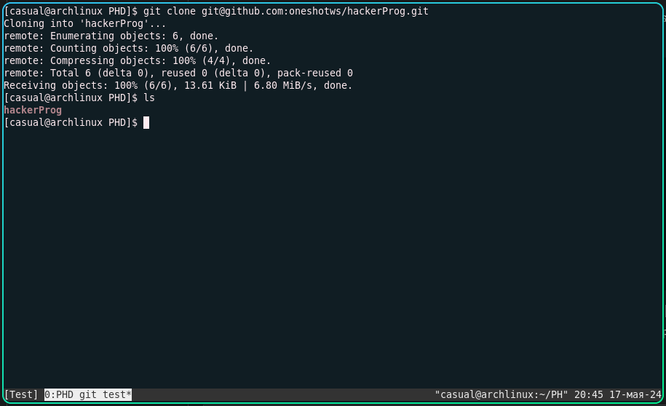
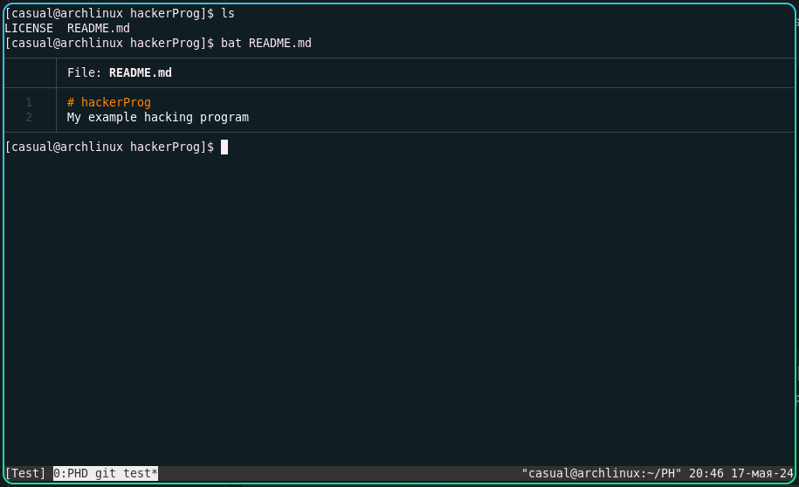

Slide 47
4. Составьте план разработки
- Какие функции должна выполнять программа
- Какие входные данные нужны
- Разбейте функции на шаги программы
- Поставьте приоритеты:
- необходимые функции
- дополнительные функции
- улучшения

Slide 48
Пример - функции программы
- DOS Checker
- Режим мониторинга
- Кастомные header'ы
- POST запросы + body
- HTTP Proxy
- Среднее время ответа

Slide 49
Пример - входные данные
- URL страница
- тип запроса GET/POST
- тело запроса (для POST)
- HTTP Proxy
- запускать ли в режиме мониторинга

Slide 50
Пример - шаги, DOS Checker
- получить ссылку из терминала
- записать её в переменную
- сделать GET запрос к ссылке
- получить время ответа
- записать в переменную
- дать пользователю запустить атаку
- повторить процедуру
- сравнить переменные

Slide 51
Пример - шаги
HTTP Proxy:
- получить переменную
- если переменная не пуста, то устанавливаем её в качестве прокси во всех функциях
POST запросы + body:
- сделать функцию, которая делает POST запросы
- если POST флаг присутствует, то вместо функции GET запроса, вызываем POST запрос с переменной из флага тела запроса

Slide 52
Пример - шаги
Кастомные header'ы:
- если флаг не пустой, то добавить его в header'ы всех функций, которые делают запросы
Режим мониторинга:
- найти библиотеку для красивого отображения терминального интерфейса
- представить как оно должно выглядеть
- ...

Slide 53
Пример - приоритеты
Необходимые функции:
- DOS Checker
- HTTP Proxy

Slide 54
Пример - приоритеты
Дополнительные функции:
- среднее время ответа
- POST запросы

Slide 55
Пример - приоритеты
Улучшения:
- кастомные header'ы
- режим мониторинга

Slide 56
5. Начните разрабатывать вашу программу начиная с базовых функций

Slide 57
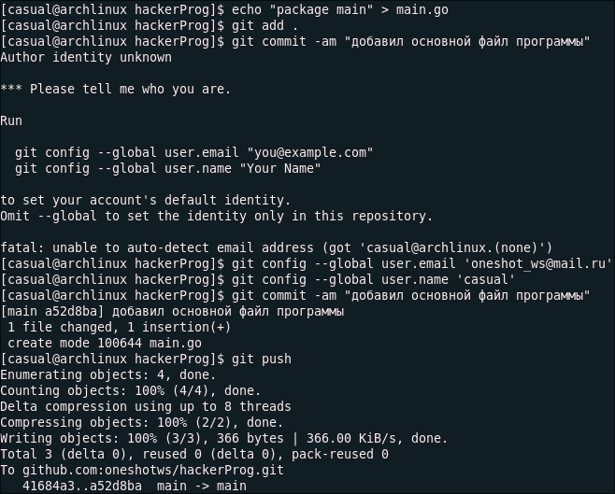
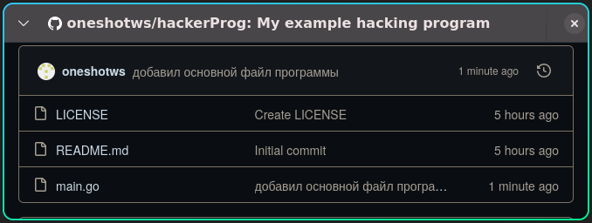
`git add .` - добавляет новые файлы
`git commit -am 'комментарий'` - фиксирует сохранение измений, к которым можно потом вернуться
`git push` - загружает их на GitHub. Для этого нужно будет добавит SSH ключ вашего ПК в Github аккаунт

Slide 58
6. Напишите README
- Что делает проект?
- Какой usecase?
- Как установить и попробывать?
- Документация

Slide 59


https://www.makeareadme.com/
https://gist.github.com/PurpleBooth/109311bb0361f32d87a2

Slide 60
owncloud_bruteforcer

Slide 61
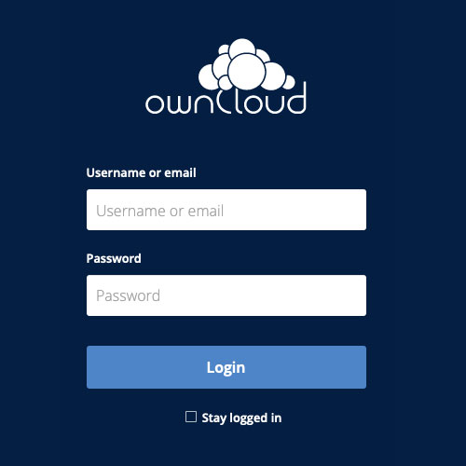
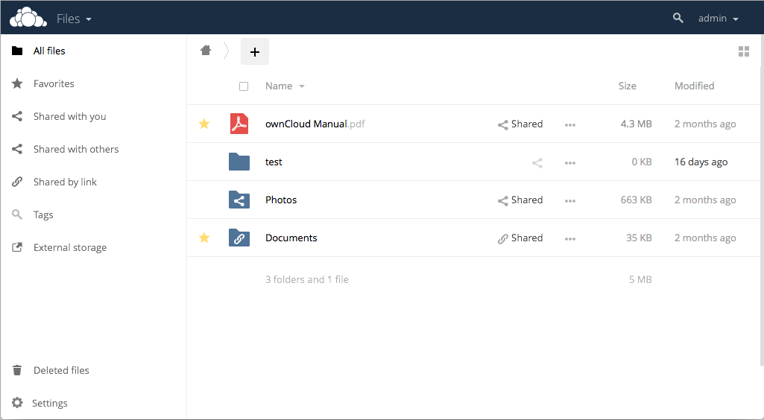

Slide 62
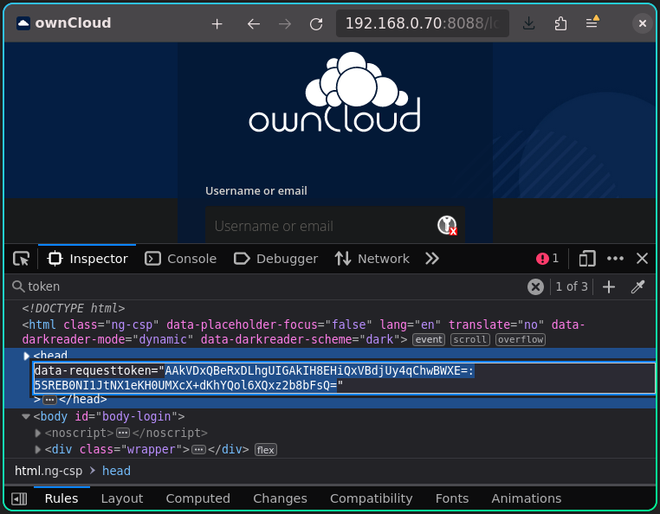
CSRF токен

Slide 63
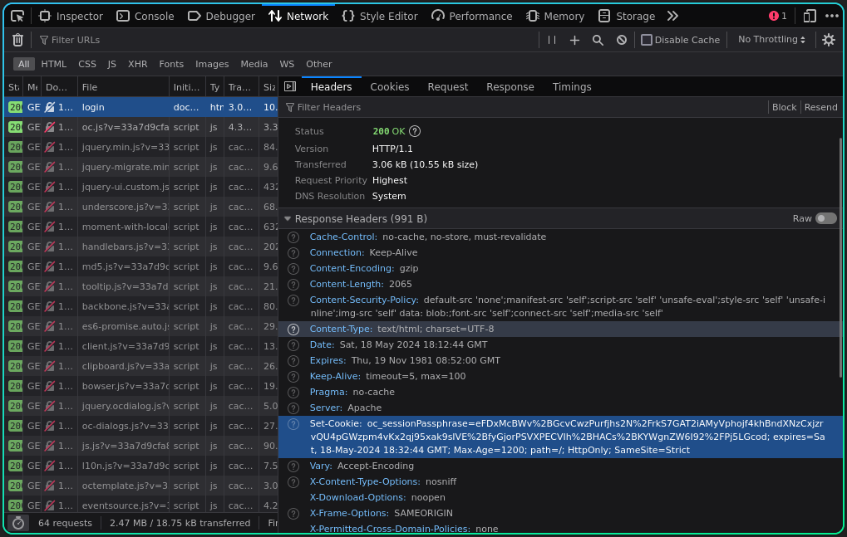
Cookie

Slide 64
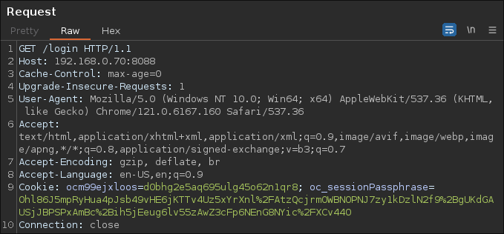
Client HTTP Headers

Slide 65

Идея - входные данные
- получить входные данные через флаги запуска

Slide 66
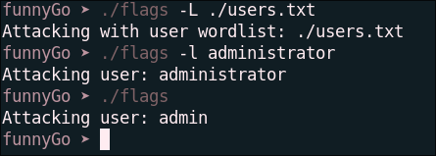
Идея - входные данные
- с возможностью атаковать либо одного юзера, либо сразу множество

Slide 67
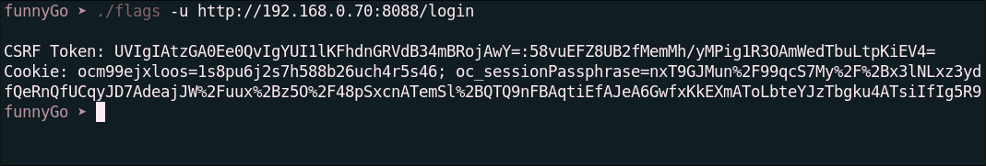
Идея - получить CSRF токен + Сookie

Slide 68
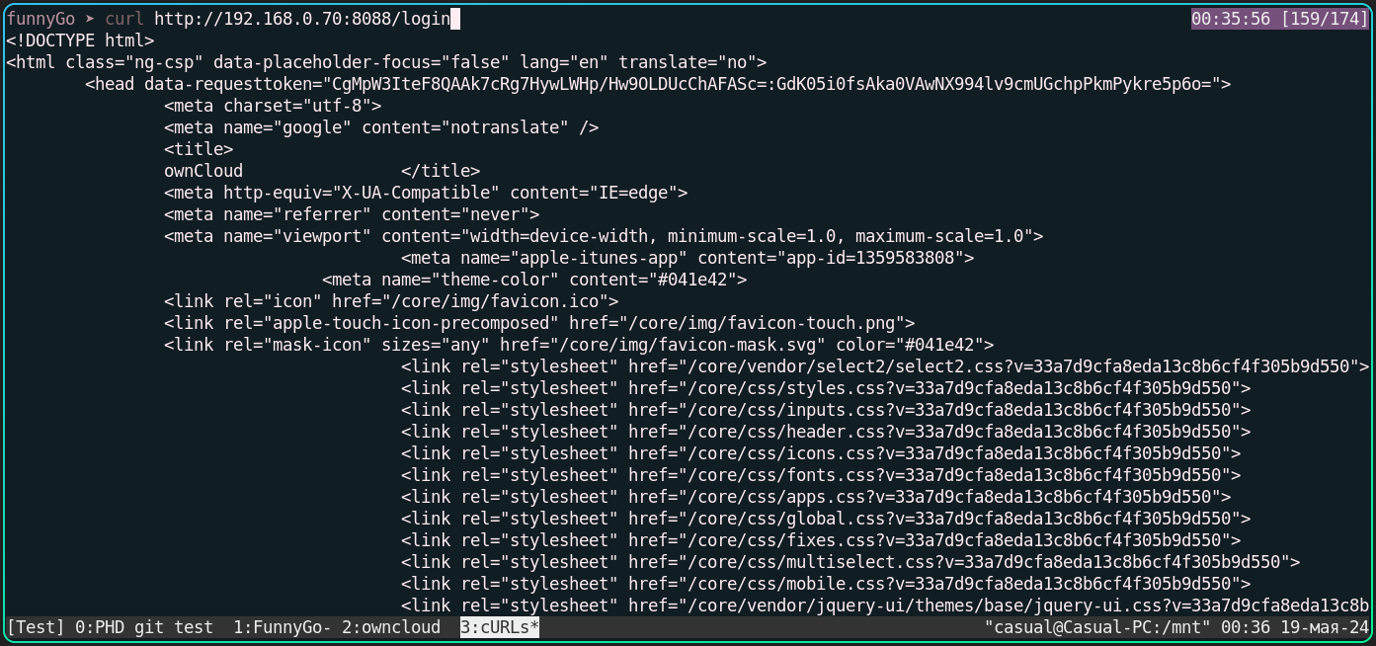
Идея - получить CSRF токен + Сookie
- сделать GET запрос на страницу логина

Slide 69
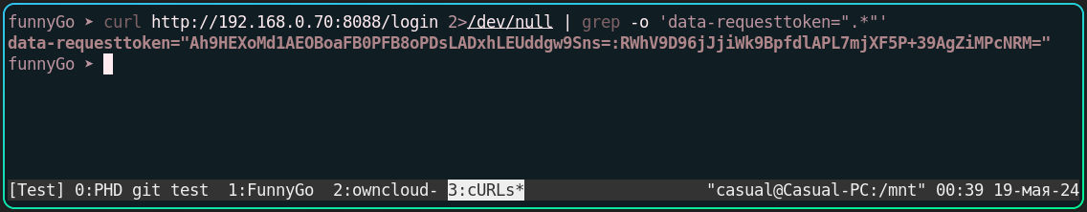
Идея - получить CSRF токен + Сookie
- с помощью регулярных выражений получить токен

Slide 70
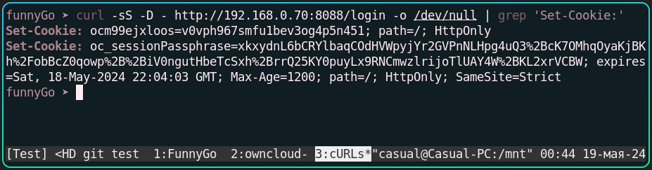
Идея - получить CSRF токен + Сookie
- c помощью регулярных выражений достать cookie из Header’ов
- вставить их в переменные

Slide 71
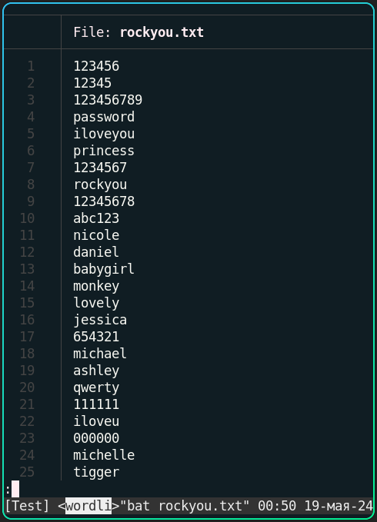
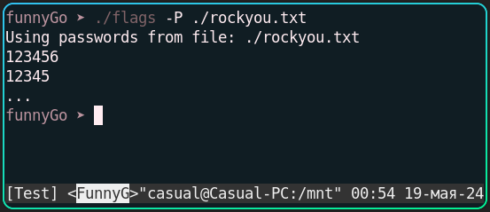
Идея - пароли
- использовать wordlist для перебора

Slide 72
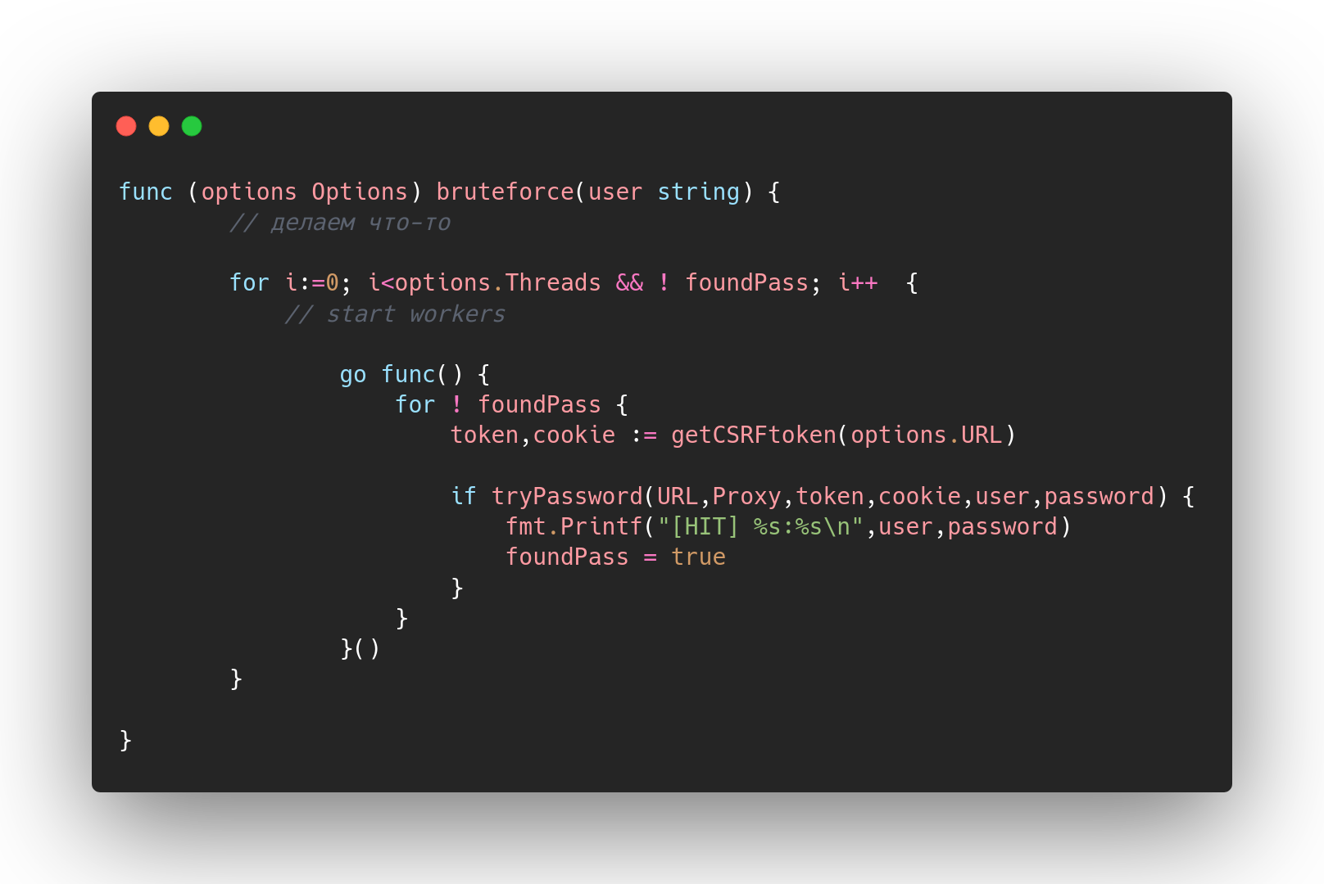
Идея – авторизация, воркеры

Slide 73
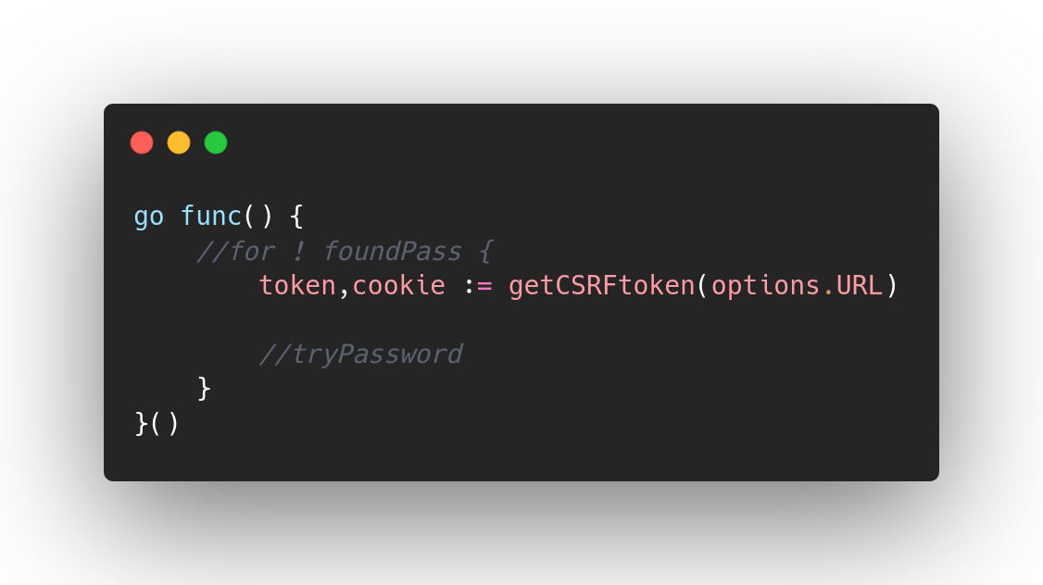
Идея – авторизация, новый token+cookie

Slide 74
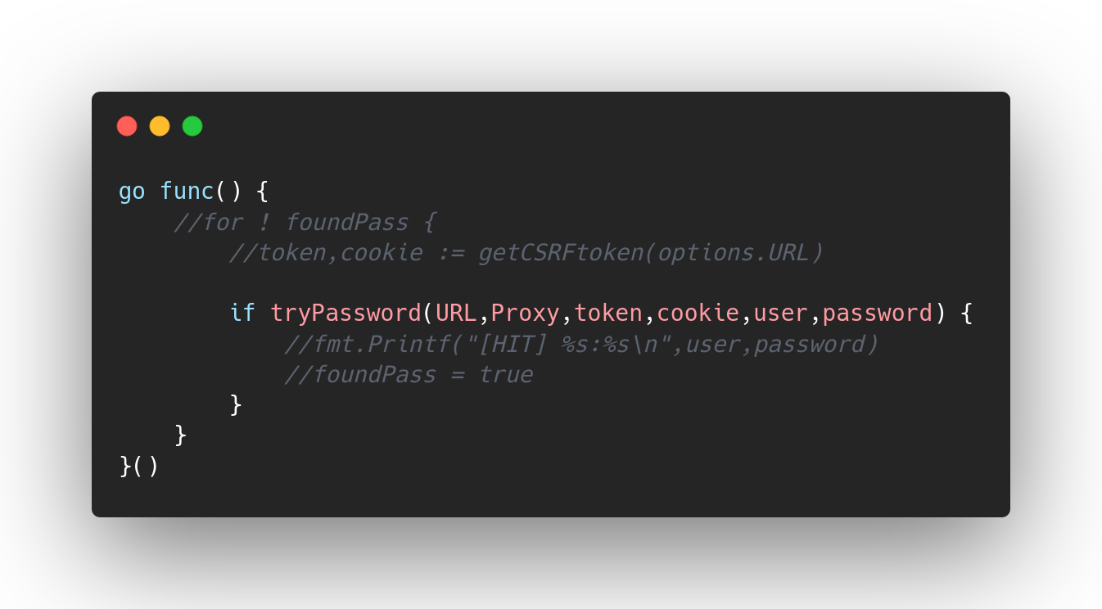
Идея – авторизация, попытка

Slide 75
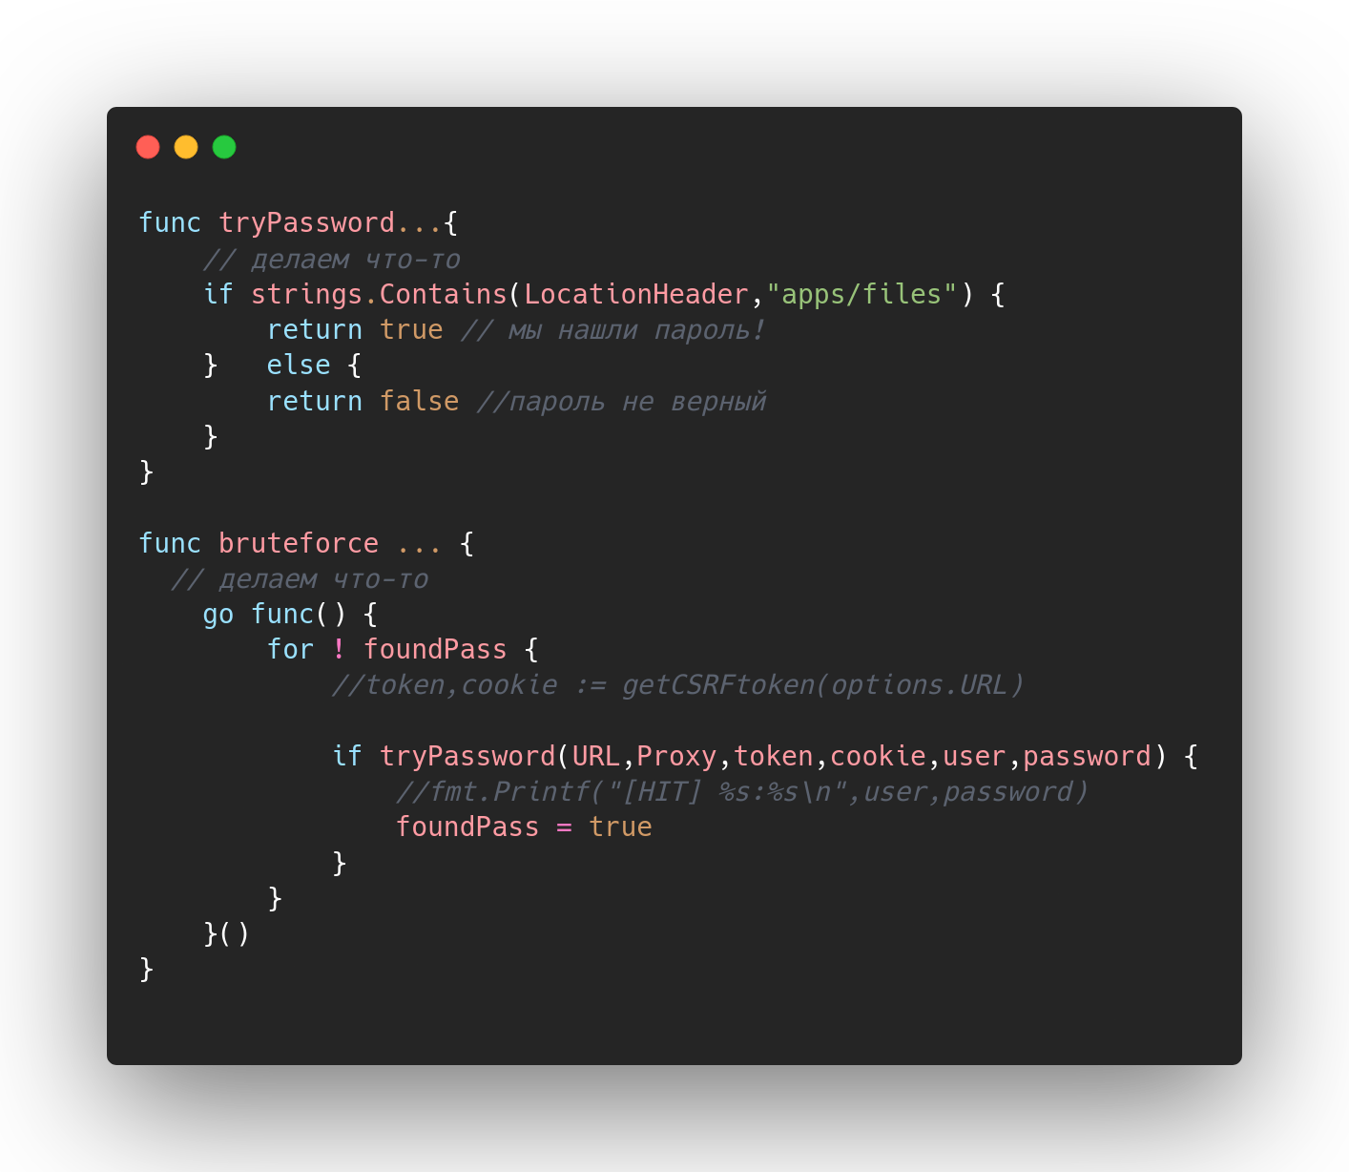

Slide 76
Разработка

Slide 77
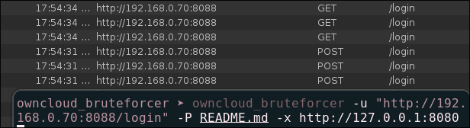

Slide 78
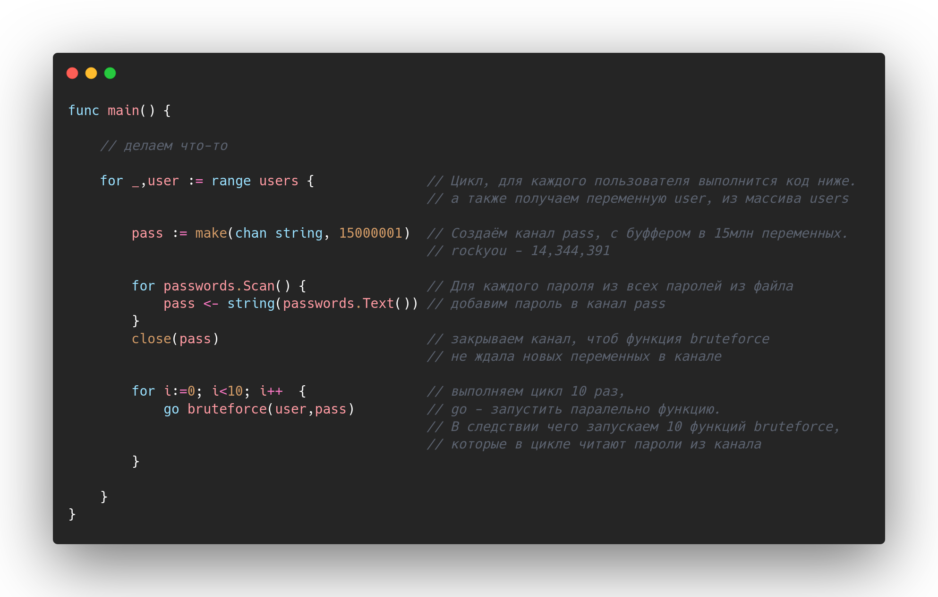

Slide 79
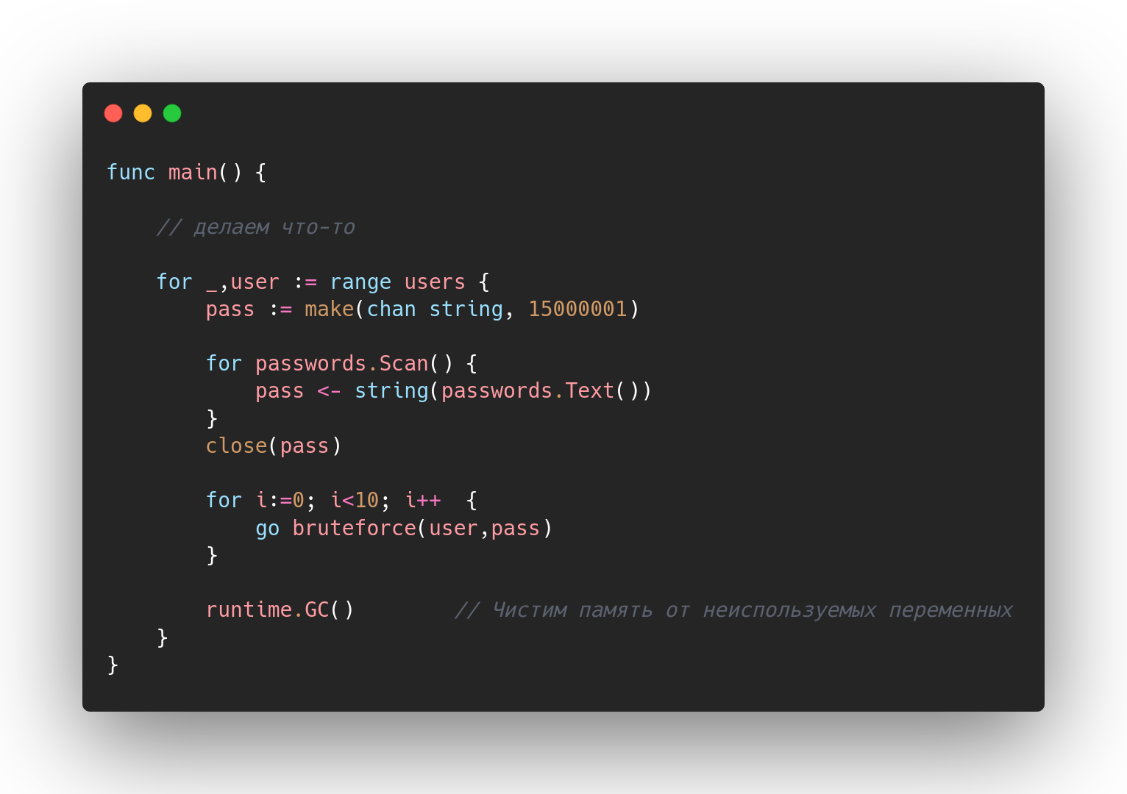

Slide 80
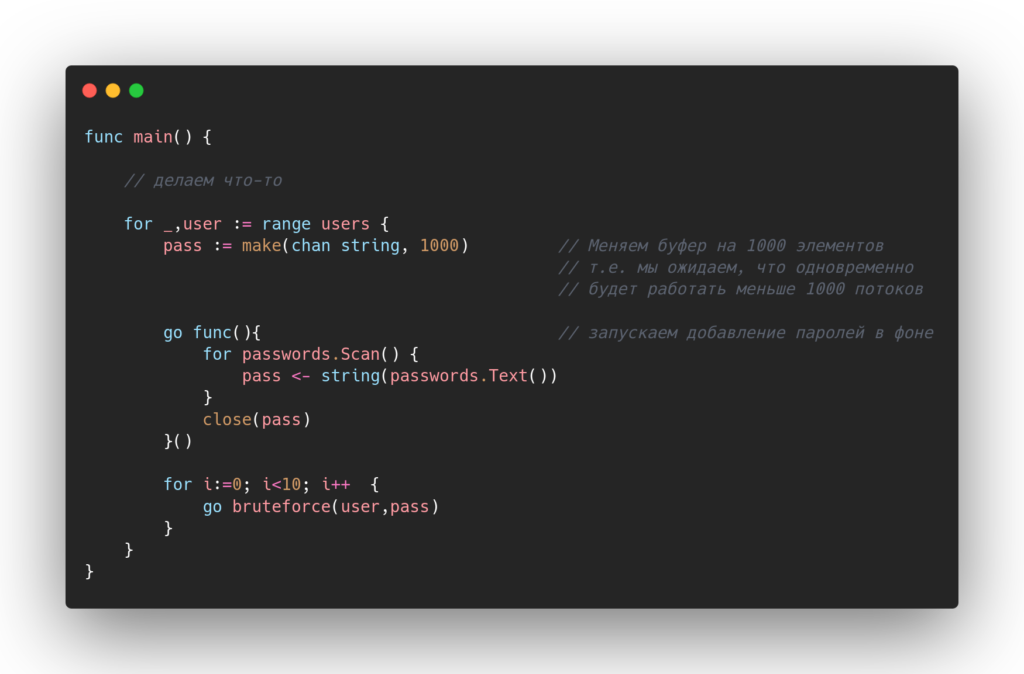

Slide 81
Cult of Done
2. Смиритесь: всё, что вы делаете – это "черновой вариант". Так проще завершить работу.

Slide 82
Cult of Done
3. Этапа "редактирования" — не существует.

Slide 83
Cult of Done
4. Прикинуться, что вы знаете, что делаете – почти то же самое, что действительно знать, что вы делаете, поэтому просто примите как аксиому: "вы знаете, что делаете, даже если на самом деле не знаете", и сделайте это.

Slide 84
Cult of Done
5. Бойкот прокрастинации. Если вы не начали реализовывать идею дольше недели, забудьте про неё.

Slide 85
Cult of Done
6. Смысл завершить работу не в том, чтоб закончить работать, а в том, чтоб сделать другие вещи.

Slide 86
Cult of Done
7. Сделав что-то, можно про это забыть.

Slide 87
Cult of Done
8. Смейтесь над совершенством. Оно скучно и мешает вам завершить результат.

Slide 88
Cult of Done
10. Поражение тоже считается завершённостью. Совершайте ошибки.

Slide 89
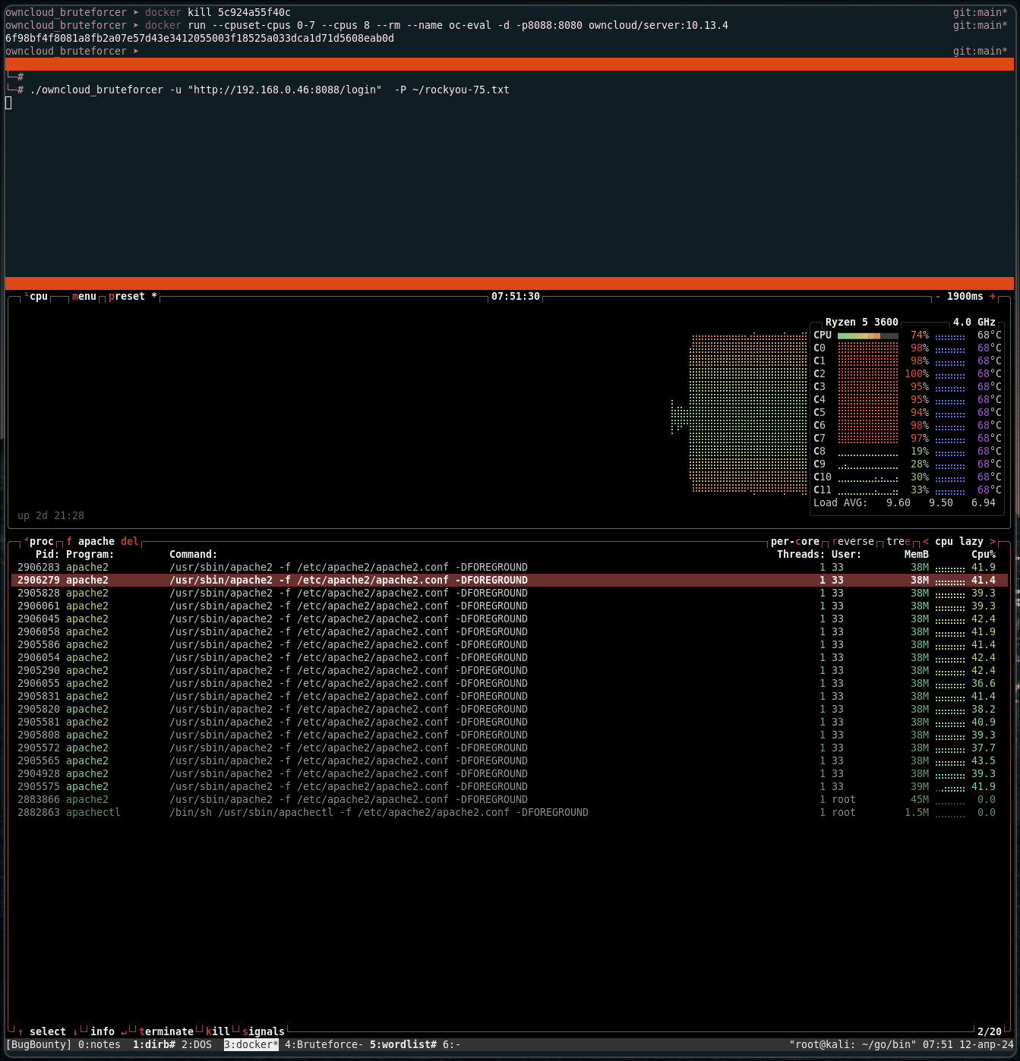

Slide 90

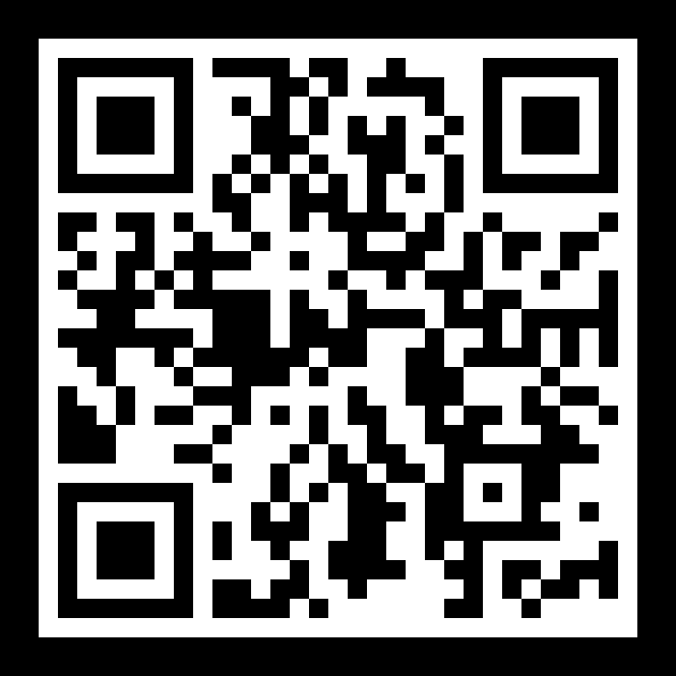
https://git.sual.in/casual/owncloud_bruteforcer

Slide 91
Выводы
Что такое OpenSource, виды лицензий и Free Software
Что будет если написать революционный хакерский инструмент
Как сделать свой первый OpenSource проект, а это:
  сделать Git репозиторий,
  составить план разработки,
  выставить приоритеты для функций программы,
  разделить их на самые малые шаги,
  и начать писать активно гуглить

Slide 92
Community track блиц
Чего не хватает в современных профессиональных сообществах?
2. Представь, что проекты, которые ты описал в докладе не были созданы. Как бы ты решал исходную задачу?
3. Какой open source проект тебе хотелось бы создать если будет больше времени/ресурсов?

Slide 93
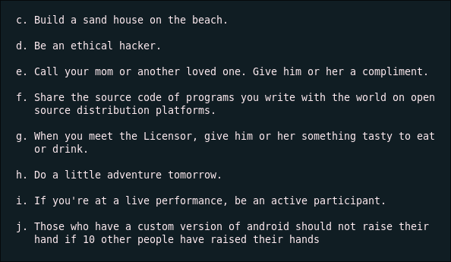
License

Slide 94
Источники
https://choosealicense.com/
https://www.youtube.com/watch?v=B5GF3ror7WI
https://ru.wikipedia.org/wiki/%D0%9E%D1%82%D0%BA%D1%80%D1%8B%D1%82%D0%BE%D0%B5_%D0%BF%D1%80%D0%BE%D0%B3%D1%80%D0%B0%D0%BC%D0%BC%D0%BD%D0%BE%D0%B5_%D0%BE%D0%B1%D0%B5%D1%81%D0%BF%D0%B5%D1%87%D0%B5%D0%BD%D0%B8%D0%B5
https://stackoverflow.com/questions/3902754/mit-vs-gpl-license
https://www.gnu.org/philosophy/open-source-misses-the-point.html
https://dev.to/opensauced/open-source-101-a-beginners-guide-to-getting-started-37fb
https://ru.wikipedia.org/wiki/%D0%9F%D1%80%D0%BE%D0%BF%D1%80%D0%B8%D0%B5%D1%82%D0%B0%D1%80%D0%BD%D0%BE%D0%B5_%D0%BF%D1%80%D0%BE%D0%B3%D1%80%D0%B0%D0%BC%D0%BC%D0%BD%D0%BE%D0%B5_%D0%BE%D0%B1%D0%B5%D1%81%D0%BF%D0%B5%D1%87%D0%B5%D0%BD%D0%B8%D0%B5
https://www.gnu.org/proprietary/proprietary.html
https://www.gnu.org/philosophy/open-source-misses-the-point.html
https://www.gnu.org/philosophy/free-sw.html
https://www.quora.com/What-are-examples-of-open-source-software-that-are-not-free-software
https://opensource.guide/starting-a-project/
https://www.makeareadme.com/
https://gist.github.com/PurpleBooth/109311bb0361f32d87a2
https://darknetdiaries.com/transcript/111/
https://www.infosecinstitute.com/resources/malware-analysis/malware-as-a-service/
https://habr.com/ru/articles/727464/
https://www.labirint.ru/books/495586/
чатик standoff365
https://cleverics.ru/digital/2012/05/cult-of-done/
https://www.youtube.com/watch?v=bJQj1uKtnus
https://kata.academy/article/kak-pravilno-guglit-programmistu
https://en.wikipedia.org/wiki/Permissive_software_license
https://en.wikipedia.org/wiki/MIT_License
https://en.wikipedia.org/wiki/Apache_License
https://www.kommersant.ru/doc/5216634
https://unit42.paloaltonetworks.com/unit42-understanding-angler-exploit-kit-part-1-exploit-kit-fundamentals/
https://i.redd.it/oy3zh5xhyra91.png
https://vc.ru/legal/130439-polzovatelskoe-soglashenie-pyat-sovetov-ot-yurista
https://yandex.ru/legal/rules/
https://kata.academy/article/kak-pravilno-guglit-programmistu
https://exploringyourmind.com/the-hawthorne-effect-we-change-when-people-watch-us/
https://www.gnu.org/philosophy/free-sw.ru.html
https://opensource.org/osd
---
медиа
https://cdn.business2community.com/wp-content/uploads/2015/06/Open-Source-Logo-517x500.png.png
https://pngimg.com/uploads/hacker/hacker_PNG23.png
https://img2.joyreactor.cc/pics/post/geek-%D0%BF%D1%80%D0%BE%D0%B3%D1%80%D0%B0%D0%BC%D0%BC%D0%B8%D1%80%D0%BE%D0%B2%D0%B0%D0%BD%D0%B8%D0%B5-%D0%BF%D0%BE%D0%B8%D1%81%D0%BA-6555426.png
https://www.pngegg.com/en/png-twwdz
https://external-content.duckduckgo.com/iu/?u=https%3A%2F%2Fwiki.installgentoo.com%2Fimages%2Fthumb%2Fb%2Fba%2FSaintstallman.png%2F240px-Saintstallman.png&f=1&nofb=1&ipt=17158a05b6e2ede086b09fd610edd9d2c3ce82f70b251c657131e3c4e7816ada&ipo=images
https://www.meme-arsenal.com/create/meme/12552572
https://programmerhumor.io/wp-content/uploads/2021/07/programmerhumor-io-programming-memes-7bab27ca853c90a-768x516.jpg
https://dazeinfo.com/wp-content/uploads/2012/04/Google-dont-be-evil1.jpg
https://programmerhumor.io/wp-content/uploads/2021/07/programmerhumor-io-programming-memes-7bab27ca853c90a-768x516.jpg
https://logos-world.net/wp-content/uploads/2020/09/Google-Logo.png
https://pplware.sapo.pt/wp-content/uploads/2011/06/metasploit_logo.png
https://atomrace.com/blog/wp-content/uploads/2017/10/metasploit-logo-300x300.png
https://upload.wikimedia.org/wikipedia/commons/c/c9/Hdm2018.png
https://www.inforte.com/wp-content/uploads/2020/12/rapid-logo-mup.jpg
https://ashitani.jp/golangtips/gopher.png
https://gowithcode.com/wp-content/uploads/2021/04/top-programming-languages.jpg
https://avatanplus.com/files/resources/original/570a76716c3a215400deab23.png
https://www.freeiconspng.com/img/44299
https://www.dirjournal.com/info/wp-content/uploads/2012/02/UK-Flag-1.jpg
https://www.google.com/url?sa=i&url=https%3A%2F%2Fwww.meme-arsenal.com%2Fcreate%2Ftemplate%2F8677148&psig=AOvVaw3TWd4xa5Hr6ALcJMMO9TDs&ust=1715354545860000&source=images&cd=vfe&opi=89978449&ved=0CBAQjRxqFwoTCJC4oOXvgIYDFQAAAAAdAAAAABAE
https://www.google.com/imgres?q=just%20do%20it%20meme&imgurl=https%3A%2F%2Fi.giphy.com%2Fmedia%2Fb7f0X8Okk1uyk%2Fsource.gif&imgrefurl=https%3A%2F%2Fdev.to%2Fspences10%2Fcomment%2Fhge&docid=eUXoB89XLopxnM&tbnid=Kl1WOHnH41Hn8M&vet=12ahUKEwjk6fKu8ICGAxWzKhAIHTdRA5QQM3oECGsQAA..i&w=1280&h=720&hcb=2&ved=2ahUKEwjk6fKu8ICGAxWzKhAIHTdRA5QQM3oECGsQAA
https://computergeek.nl/wp-content/uploads/2015/01/linux-tux_00378819-1024x768.jpg
https://carbon.now.sh
https://github.com/charmbracelet/vhs

Slide 95
Спасибо!

Slide 96
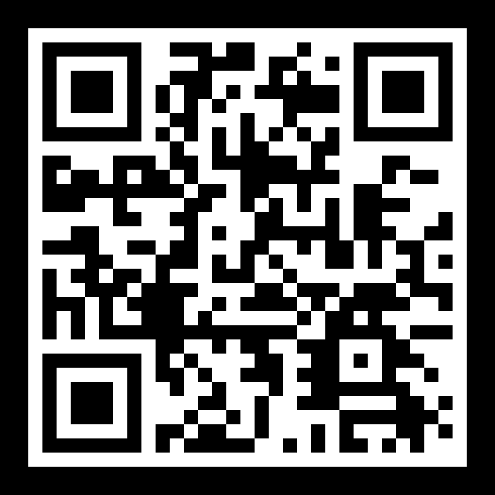
Feedback +(Materials)

Slide 98
ADSASD
ASDASD

Slide 99
Заголовок — главная мысль слайда
( Независимый исследователь = Безработный )
Находился в топ-50 хакеров на Standoff365

Slide 100
Дополнительные иконки:
Ссылка для загрузки

Slide 101
Шрифты
Цвета
1
Шрифт TT Positive
Кибергород
Хак-фест
Ссылка для загрузки
2
Дополнительные иконки
широкая
Ссылка для загрузки
3
Пак графики и 3D-элементов
Кибер-хаб
Кибер-арена
Ссылка для загрузки
4
профильная
Фоны в лучшем качестве
Ссылка для загрузки

Slide 102

Заметная ссылка
Источник
>
1
2
3
standoff365.com
standoff365.com
standoff365.com
standoff365.com
Ссылки помещаются
в нижней части слайда
Ссылки на источник должны быть размещены снизу или справа от картинки
Также ссылку на источник
можно поместить на картинку
в случае, если фон позволяет

